Slide 1
Очко
Изготвен от:
Михаил Киров
Тони Пеловски
Мартин Йорданов
Мартин Стаменков

Slide 2
Нашата цел
Подобряване на качеството на въздуха в София чрез стимулиране на използването на градски транспорт. Динамично следене на пътникопотока в превозното средство с цел по-достъпен за гражданите транспорт

Slide 3
01
02
Събиране на информация
Предаване към сървър
03
04
Анализ
Визуализация

Slide 4
01
Събиране на информация

Slide 5
Периодично заснемане
Raspberry pi
Имплементация
Използван бе едноплатков компютър Raspberry Pi свързан с уеб камера за емулация на камера в автобуса
Python script, който заснема картината на определен интервал

Slide 6
02
Предаване към сървър

Slide 7
Предаване към сървър
Периодично изпращане на получената информация(снимка, номер на автобуса) към REST API endpoint на отдалечен сървър

Slide 8
Анализ

Slide 9
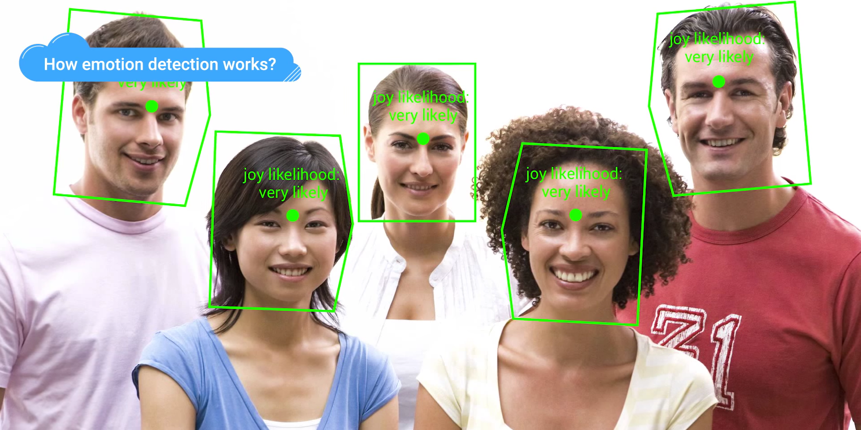

Разпознаване на хора и обекти чрез Image recognition
Използване на алгоритъм, разпознаващ броя хора в автобуса чрез машинно самообучение и синтез на резултатите

Slide 10
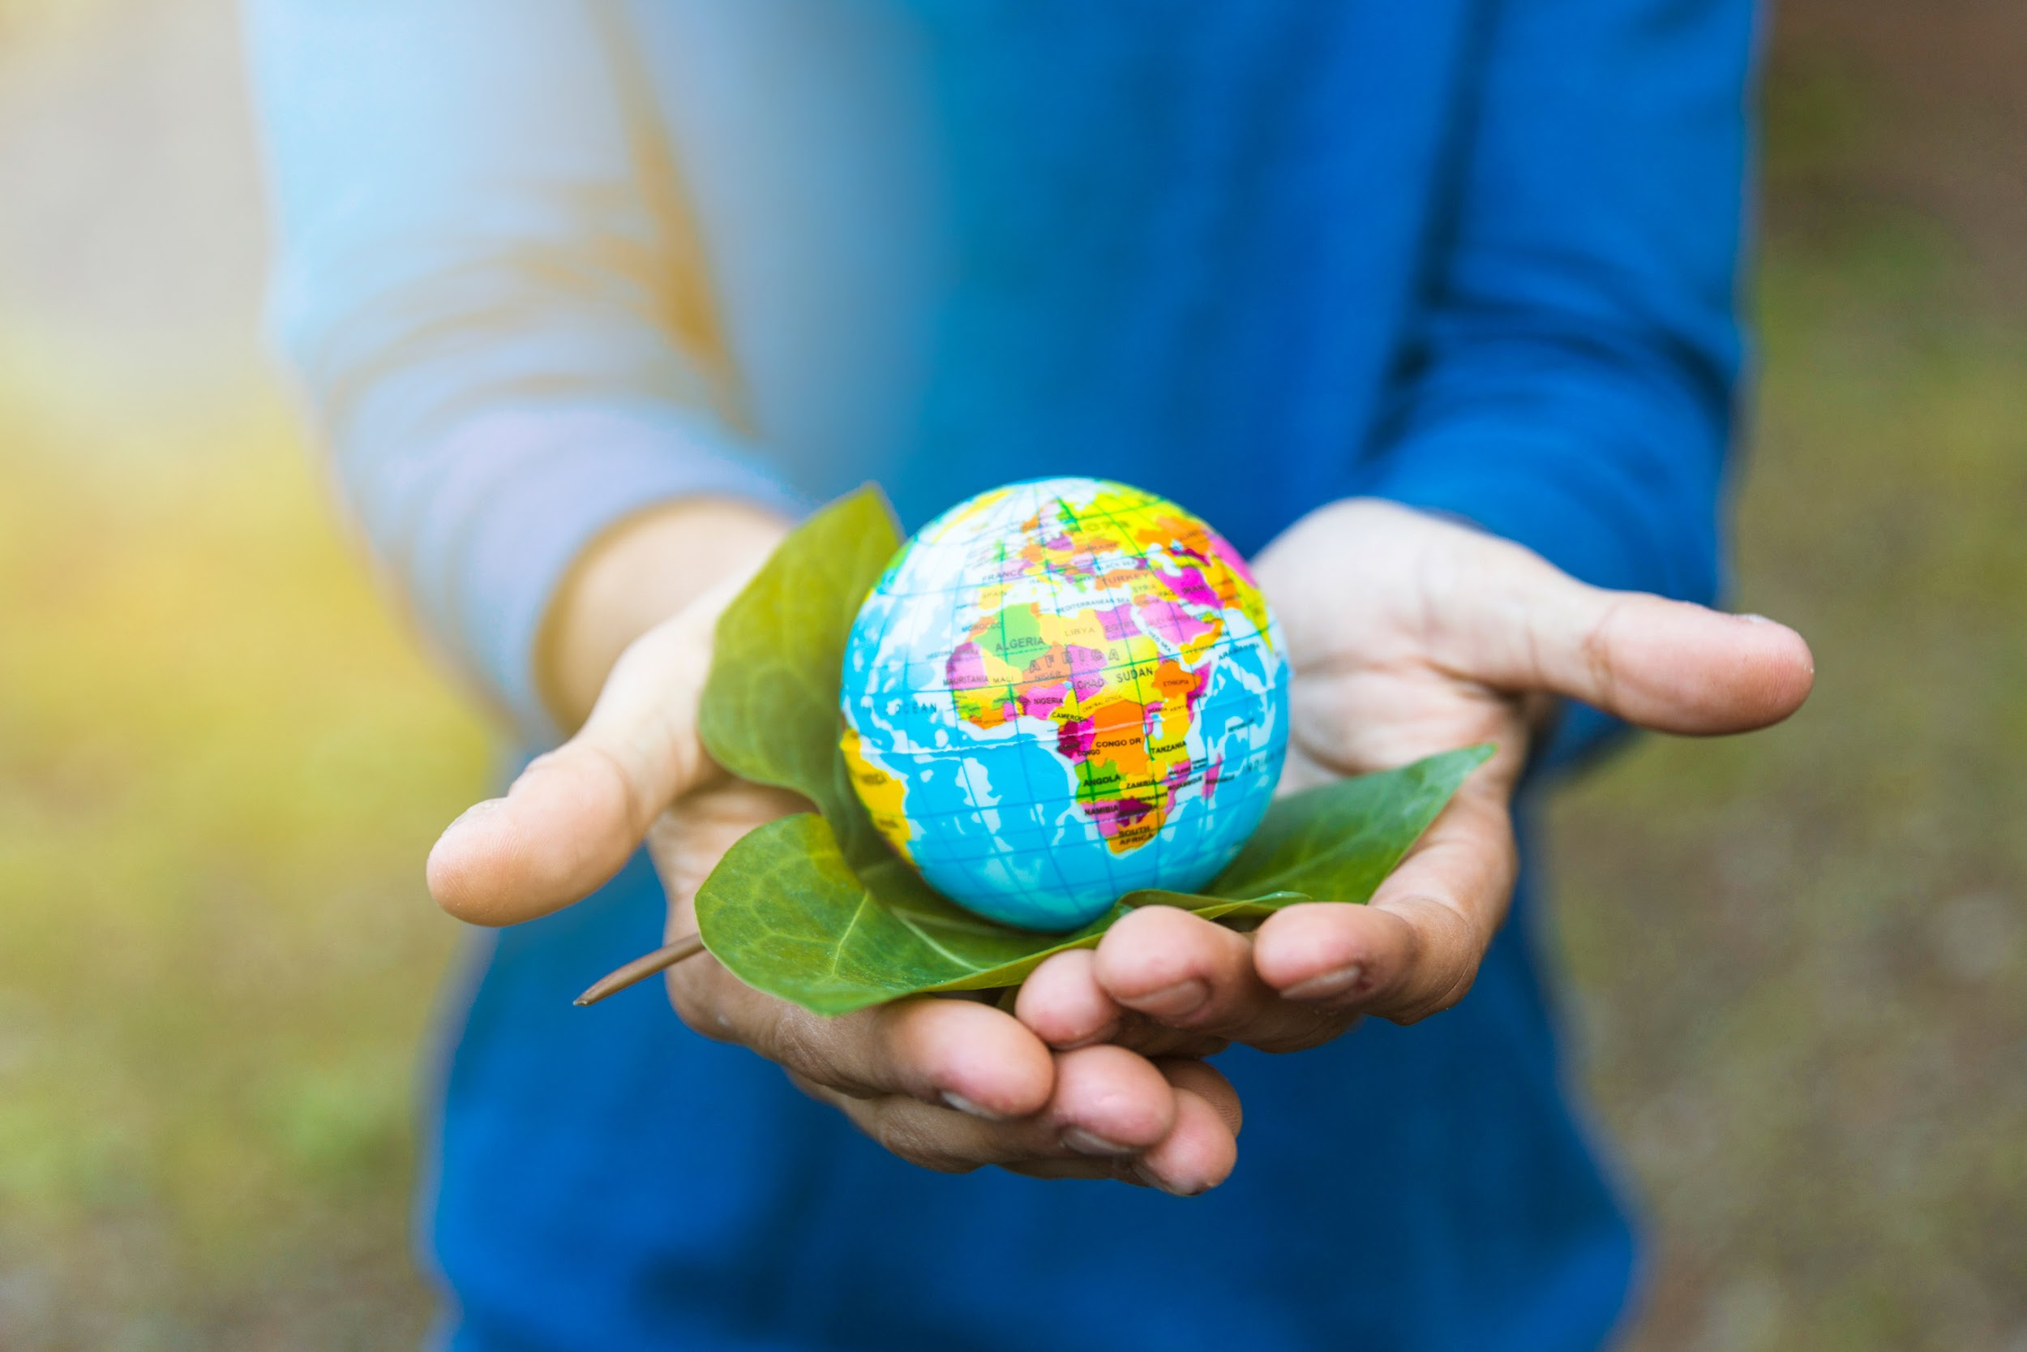
Визуализация

Slide 11

Благодарим за вниманието!
Бихме се радвали да отговорим на вашите въпроси ;)
]]

